Slide 1


RISK MANAGEMENT
Theory and Practice
Dr. Sudarwan, Ak, CIA, CCSA, CRMA

Slide 2
Minggu ke 7,8, dan 9
Kerangka, Standar dan Tata Kelola Manajemen Risiko

Slide 3
2120 – Pengelolaan Risiko
Aktivitas audit internal harus mengevaluasi efektivitas dan memberikan kontribusi pada peningkatan proses manajemen risiko
2120.A1 Aktivitas audit internal harus mengevaluasi eksposur risiko terkait dengan tata kelola, operasi, dan sistem informasi organisasi, mencakup:
  Pencapaian tujuan strategis organisasi;
  Reliabilitas dan integritas informasi keuangan dan operasi;
  Efektivitas dan efisiensi operasi dan program;
  Pengamanan aset; dan
  Ketaatan terhadap hukum, peraturan perundang-undangan, kebijakan, prosedur dan
kontrak.
2120.A2 Aktivitas audit internal harus mengevaluasi potensi timbulnya kecurangan dan bagaimana organisasi mengelola risiko tersebut.

Slide 4
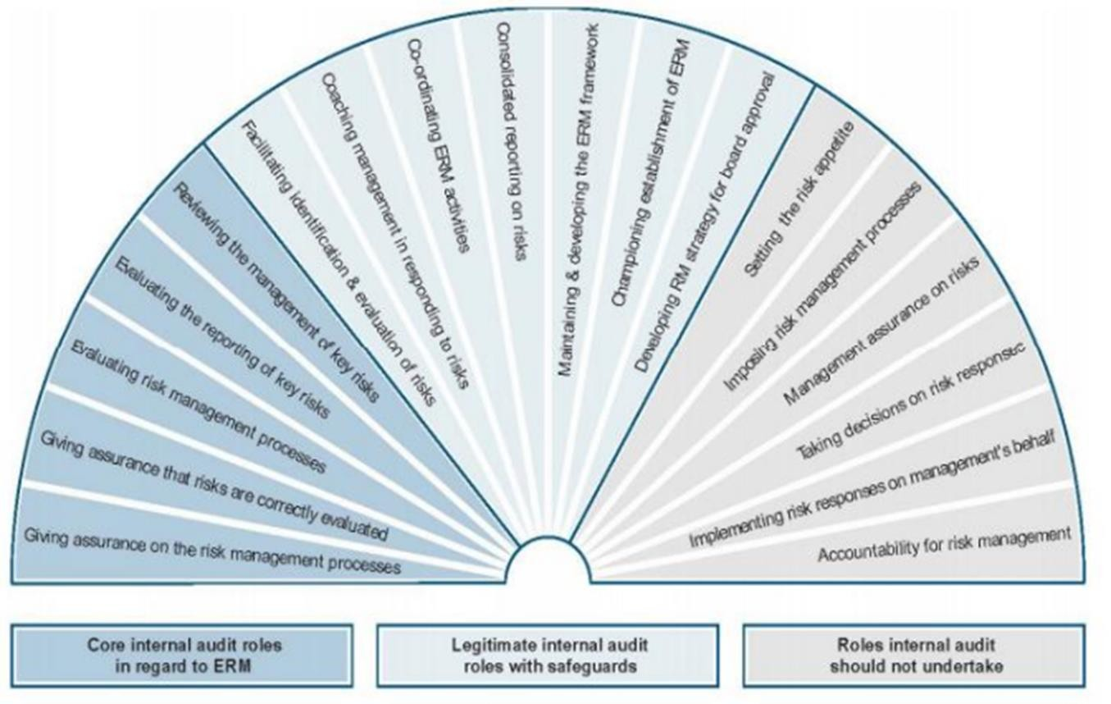
Int
ernal Audit & ERM

Slide 5
Definisi Manajemen Risiko
Coso ERM : Proses yang dipengaruhi oleh Board of Directors, manajemen, dan personil lain dalam entitas, diaplikasikan pada pembentukan strategi dan pada seluruh bagian perusahaan, dirancang untuk mengidentifikasi kejadian potensial yang dapat mempengaruhi entitas, dan mengelola risiko selaras dengan risk appetite entitas, untuk menyediakan jaminan yang wajar terhadap pencapaian sasaran dari entitas
ISO 31000 : Aktivitas-aktivitas terkoordinasi yang dilakukan dalam rangka mengelola dan mengontrol sebuah organisasi terkait dengan risiko yang dihadapinya.

Slide 6
Definisi Risiko
Coso ERM : Kemungkinan terjadinya sebuah event yang dapat mempengaruhi pencapaian tujuan entitas.
ISO 31000 : Efek dari ketidakpastian terhadap pencapaian sasaran organisasi.
Apa definisi Risiko menurut anda?

Slide 7
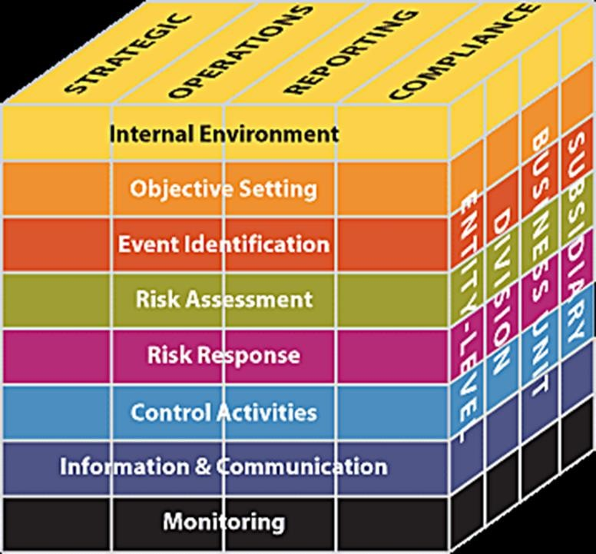
Kompone
n Coso ERM

Slide 8
Komponen Coso ERM
Lingkungan internal
Mengidentifikasi kondisi internal perusahaan, meliputi kekuatan dan kelemahannya, serta pandangan entitas terhadap risiko dan manajemen risiko.
Penetapan sasaran
Sasaran kegiatan manajemen risiko harus sejalan dengan sasaran dari perusahaan, serta konsisten dengan risk appetite perusahaan.
Identifikasi kejadian
Kejadian internal dan eksternal yang dapat mempengaruhi pencapaian sasaran perusahaan harus diidentifikasi, meliputi risiko dengan kesempatan yang dapat muncul.
Penilaian risiko
Risiko dianalisis berdasarkan kemungkinan dan dampaknya. Hasil analisis risiko akan dijadikan dasar untuk menentukan perlakuan risiko.
Perlakuan risiko
Terdapat empat alternatif pada perlakuan risiko, yaitu menghindari (avoidance), menerima (acceptance), mengurangi (reduction) dan membagi risiko (sharing). Pemilihan perlakuan risiko dilakukan dengan membandingkan hasil analisis risiko dengan risk appetite dan risk tolerance.
Aktivitas pengendalian
Membangun dan mengimplementasikan kebijakan dan prosedur untuk memastikan perlakuan risiko diterapkan dengan efektif.
Informasi dan komunikasi
Informasi yang relevan diidentifikasi, diperoleh dan dikomunikasikan dalam bentuk dan waktu yang tepat agar personil dapat melakukan tanggung jawabnya dengan baik.
Pemantauan
Seluruh kegiatan ERM harus dipantau, dievaluasi dan dikembangkan.

Slide 9
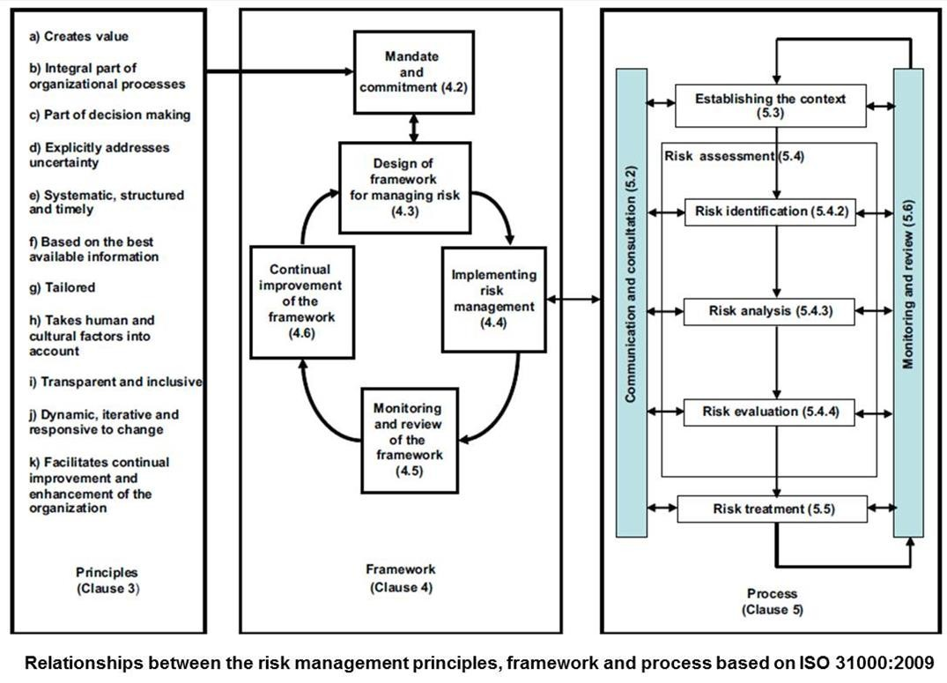
Pros
es Manajemen Risiko – ISO 31000

Slide 10
Proses Manajemen Risiko
Bagian : 5
Based ISO 31000
1.
Konteks/Objective
2.
Asesmen Risiko
a.
Identifikasi
b.
Analisis
c.
Evaluasi
3.
Perlakuan
4.
Monitoring dan Revieu

Slide 11
RM Process based ISO 31000
Menentukan Konteks/Objective
Perusahaan perlu mementukan berbagai kriteria yang terkait dengan proses manajemen risiko dan cakupan dalam penerapan manajemen risiko yang sesuai dengan karakteristik perusahaan.
Asesmen Risiko
Penilaian risiko adalah keseluruhan proses yang terdiri dari identifikasi risiko, analisis risiko dan evaluasi risiko
Identifikasi
Identifikasi risiko dilakukan untuk mengetahui berbagai kejadian/event yang dapat menghambat pencapaian tujuan (objective) perusahaan.
Analisis
Analisa dilakukan terhadap suatu kejadian, utamanya terhadap kemungkinan (likelihood) dan dampak (impact) yang ditimbukan yang dapat menghambat pencapaian tujuan. Analisa dapat berupa analisa kualitatif,kuantitatif maupun gabungan keduanya.
Evaluasi
Evaluasi risiko dilakukan untuk menentukan prioritas penanganan risiko seuai dengan kriteria
yang telah ditetapkan perusahaan.
3. Perlakuan
Risiko-risiko yang telah dilakukan asesmen kemudian dilakukan perlakuan/penanganannya agar bisa dikelola sesuai dengan risk tolerance serta risk appetite perusahaan. Opsi perlakuan risiko biasanya yaitu menghindari risiko, mengurangi risiko, transfer risiko dan menerima risiko.

Slide 12

RM Process based ISO 31000
Monitoring dan Revieu
Pematauan dilakukan terhadap faktor faktor yang mempengaruhi suatu risiko. Pemanatauan dilakukan agar profil risiko tetap relevan dengan kondisi terkini, misalnya karena ada perubahan proses bisnis maupun perubahan teknologi dan lain sebagainya.
Komunikasi dan Konsultasi
Komunikasi dan konsultasi dengan stakeholder internal dan eksternal harus dilakukan dalam setiap tahapan dari proses manajemen risiko.

Slide 13
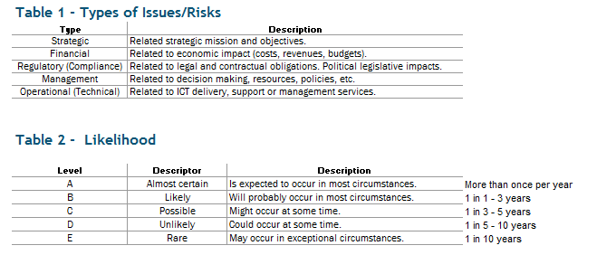
RM Process based ISO 31000
Contoh risk criteria

Slide 14
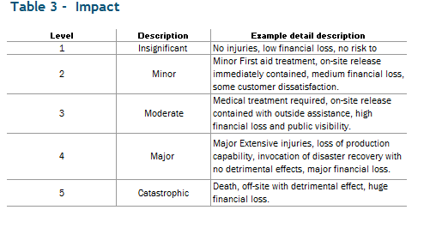
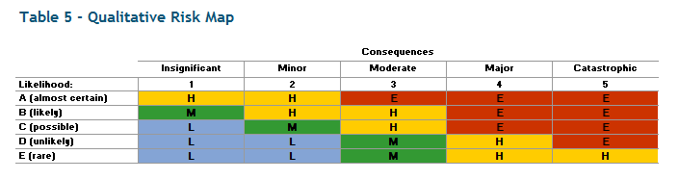
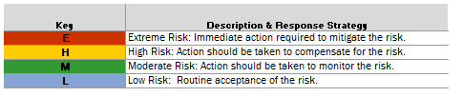
RM Process based ISO 31000
Contoh risk criteria

Slide 15
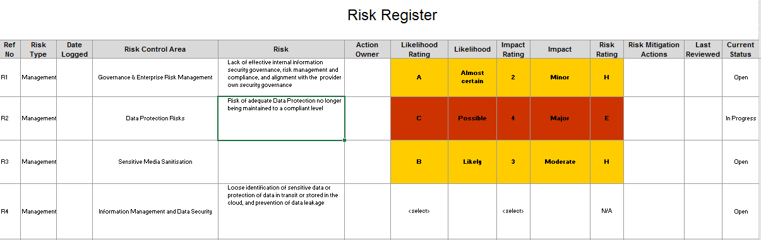
RM Process based ISO 31000
Contoh risk criteria

Slide 16
Pengendalian

Slide 17
2130 : Pengendalian
Aktivitas audit internal harus membantu organisasi memelihara pengendalian yang efektif
dengan cara mengevaluasi efisiensi dan efektivitasnya serta mendorong pengembangan berkelanjutan.
2130.A1 Aktivitas audit internal harus mengevaluasi kecukupan dan efektivitas pengendalian
dalam merespon risiko dalam proses tata kelola (governance), operasi, dan sistem informasi organisasi, yang mencakup:
Pencapaian tujuan strategis organisasi;
Reliabilitas dan integritas informasi keuangan dan operasi;
Efektivitas dan efisiensi operasi dan program;
Pengamanan aset; dan
Ketaatan terhadap hukum, peraturan, kebijakan, prosedur dan perjanjian kontrak.

Slide 18
Definisi Pengendalian Internal - coso
Sistem pengendalian internal merupakan suatu proses yang melibatkan dewan komisaris, manajemen, dan personil lain yang dirancang untuk memberikan keyakinan memadai tentang pencapaian tujuan berikut ini:
Efektivitas dan efisiensi operasi
Keandalan pelaporan keuangan
Kepatuhan terhadap hukum dan peraturan yang berlaku.

Slide 19
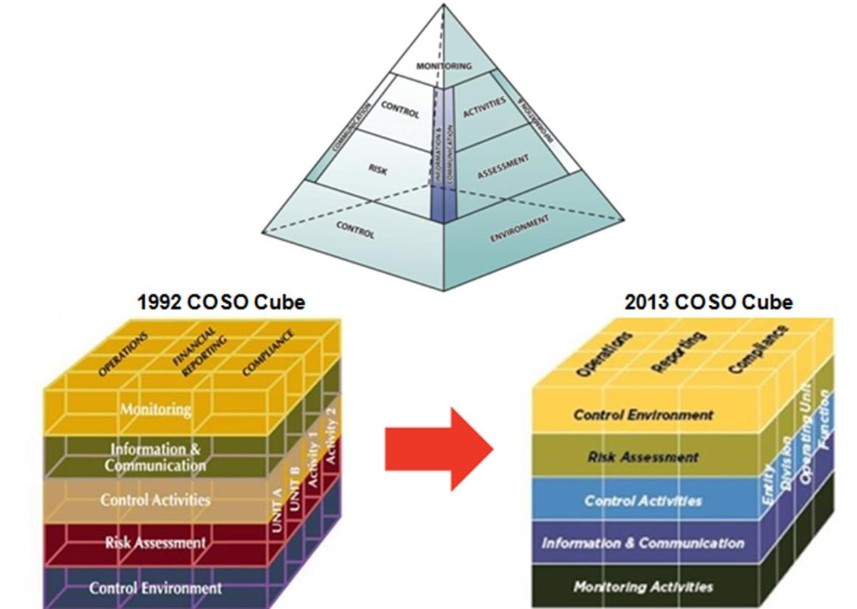
Kom
ponen Pengendalian Internal - Coso

Slide 20
Komponen Pengendalian Internal - Coso
Control environment (lingkungan pengendalian).
Merupakan tanggung jawab manajemen puncak untuk menyatakan dengan jelas nilai-nilai integritas dan kegiatan tidak etis yang tidak dapat ditoleransi.
Risk assessment (penaksiran risiko).
Perusahaan harus mengidentifikasi dan menganalisis faktor-faktor yang menciptakan risiko bisnis dan harus menentukan bagaimana caranya mengelola resiko tersebut.
Control activities (kegiatan pengendalian).
Untuk mengurangi terjadinya kecurangan, manajemen harus merancang kebijakan dan prosedur untuk mengidentifikasi risiko tertentu yang dihadapi perusahaan.
Information and communication (informasi dan komunikasi).
Sistem pengendalian internal harus dikomunikasikan dan diinfokan kepada seluruh karyawan perusahaan dari atas hingga bawah.
Monitoring (pemantauan).
Sistem pengendalian internal harus dipantau secara berkala. Apabila terjadi kekurangan yang signifikan, harus segera dilaporkan kepada manajemen puncak dan ke dewan

Slide 21
Penilaian Pengendalian
Adequacy / Completeness
Implementation / Effectiveness

